Slide 1
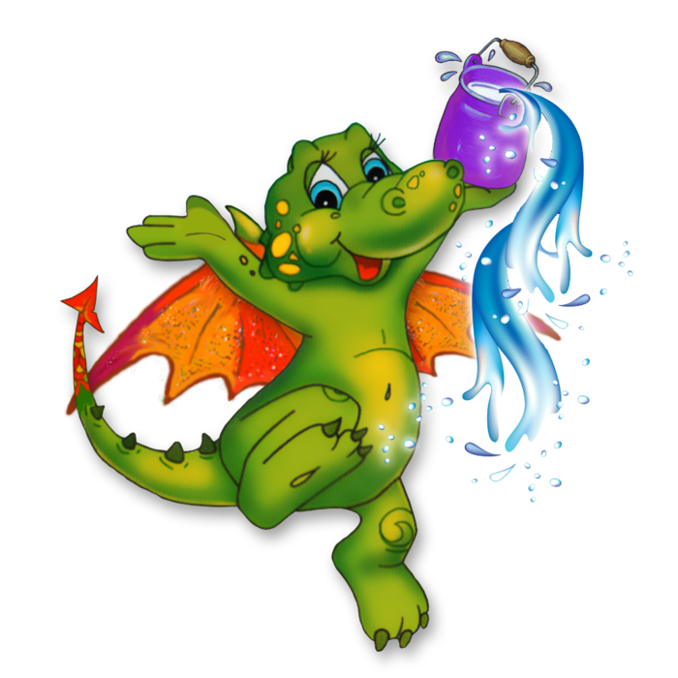
Разделяй с нами!
Это всем легко понять – мусор надо РАЗДЕЛЯТЬ!
Раздельный сбор мусора поможет предотвратить выброс в атмосферу 140 кг вредных веществ за год.
Переработка 1Т макулатуры поможет спасти 20 ДЕРЕВЬЕВ.

